Slide 1
Уравнения и их системы. Неравенства.

Slide 2
Линейные уравнения
Решите уравнения:
1,5
-1,6

Slide 3
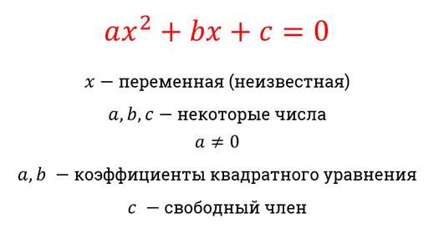
Квадратное уравнение
Квадратным уравнением называется уравнение вида:

Slide 4
Решите уравнение:
05

Slide 5
Решить уравнение – это значит найти все его корни или доказать, что их нет.

Slide 6
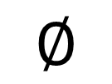
Решите уравнения:
1 вариант 2 вариант
-23
-92
$$x^{2}=2x−8$$
$$x^{2}+10=5x$$
$$∅$$
$$∅$$

Slide 7
3

Slide 8
Теорема Виета
Уравнение имеет корни −5; 7. Най­ди­те q.
-35
Уравнение имеет корни −6; 4. Най­ди­те p.
2

Slide 9
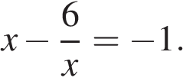
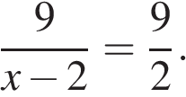
Рациональные уравнения
Решите уравнения:
-32
4

Slide 10
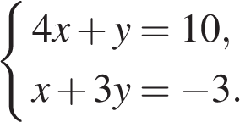
Решение систем линейных уравнений с двумя переменными
Решите систему уравнений:
В ответе запишите сумму решений системы
1

Slide 11
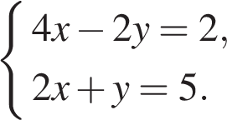
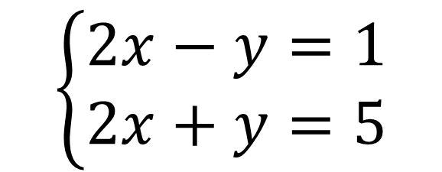
Решите систему:
В ответе запишите сумму решений системы.
3,5
$$\left\{\begin{aligned}2x−y=1 \\ 2x+y=5\end{aligned}\right.$$
Способ алгебраического сложения

Slide 12
Линейные неравенства

Slide 13
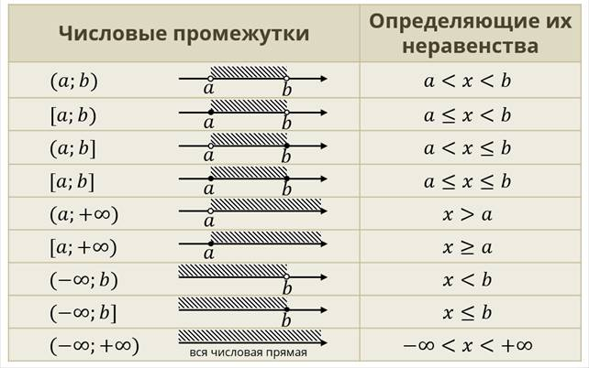
Решить неравенство – значит найти все его решения или доказать, что решений нет.

Slide 14
Ре­ши­те не­ра­вен­ство и опре­де­ли­те, на каком ри­сун­ке изоб­ра­же­но мно­же­ство его ре­ше­ний.
В ответе укажите номер правильного варианта.
2

Slide 15
Квадратные неравенства
Сегодня мы с вами повторим аналитический или другими словами метод интервалов для решения квадратных неравенств.
Для того, чтобы при решении использовать метод интервалов, надо:
1. разложить левую часть неравенства на множители;
2. найти те значения переменной, при которых каждый из множителей равен нулю;
3. на числовой прямой отметить эти точки и определить знак левой части неравенства на каждом из получившихся промежутков;
4. выбрать промежутки с нужными знаками;
5. записать ответ.

Slide 16
Рассмотрим применение этого метода на примерах:

Slide 18
На каком ри­сун­ке изоб­ра­же­но мно­же­ство ре­ше­ний не­ра­вен­ства?
В ответе укажите номер правильного варианта.
4

Slide 19
Решите не­ра­вен­ство. В от­ве­те укажите номер пра­виль­но­го варианта.
1)
2)
3)
4)
2

Slide 20
Рациональные неравенства
Рациональное выражение – это алгебраическое выражение, составленное из чисел и переменной х с помощью операций сложения, вычитания, умножения деления и возведения в степень с натуральным показателем.

Slide 21
Алгоритм решения неравенств методом интервалов прост:
1. Все члены неравенства перенести в левую часть, если неравенство дробно-рациональное, то привести левую часть к общему знаменателю.
2. Найти все значения переменной, при которых числитель и знаменатель обращаются в ноль.
3. Нанести найденные точки на числовую прямую, разбивая её при этом на интервалы, в каждом из которых рациональная функция сохраняет знак.
4. Определить знак функции на любом из интервалов.
5. Определить знаки на остальных интервалах: при переходе через точку знак меняется на противоположный, если точка является корнем нечётной степени кратности (то есть встречается нечётное количество раз среди корней числителя и знаменателя); при переходе через точку четной кратности знак сохраняется.

Slide 22
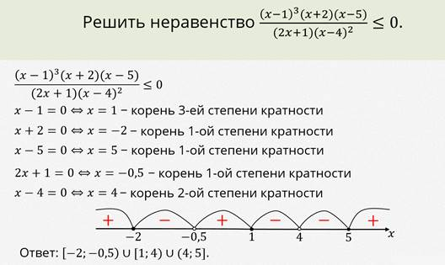
Рассмотрим пример:

Slide 23
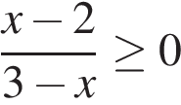
Решите неравенство. На каком из ри­сун­ков изоб­ра­же­но мно­же­ство его решений?
В ответе укажите номер правильного варианта.
3

